Slide 1

Exercício
Orientação a Objetos – DCC025
Prof. Edmar Welington Oliveira
oliveira.edmar@ufjf.edu.br
Universidade Federal de Juiz de Fora – UFJF
Departamento de Ciência da Computação - DCC
2011.3

Slide 2
Exercício
Sistema de farmácia
  Construa um sistema orientado a objetos que atenda ao cadastramento e vendas de produtos de uma Farmácia. Nesta farmácia teremos no máximo de 100 medicamentos diferentes, divididos em controlados, não controlados comuns. Para cada medicamento deve ser informada a quantidade que está sendo disponibilizada na farmácia, seu preço e código (que deve ser único). Medicamentos controlados não podem ser totalmente vendidos para o público, pois esta farmácia está ligada a um hospital. Para este tipo de medicamento a quantidade em estoque nunca pode ser de menos de 20% da quantidade inicialmente cadastrada. Como este mês a farmácia está em promoção, na compra de um produto comum, com preço abaixo de R$ 2,50, o cliente recebe dois produtos. É possível devolver um produto desde que ele seja do tipo controlado. Tenha cuidado de vender apenas produtos existentes no estoque.

Slide 3
Exercício
Sistema de farmácia
  Cadastrar produtos
  Vender produtos
  Máximo de 100 medicamentos (estoque)
  Tipos: controlados, não controlados e comuns.
  Cada medicamento possui
    Quantidade disponibilizada na farmácia
    Nome
    Valor
    Código (que deve ser único).

Slide 4
Exercício
Sistema de farmácia (Continuando)
  Medicamentos controlados não podem ser totalmente vendidos para o público.
    A quantidade em estoque deve ser ao menos 1
  É possível devolver um produto desde que ele seja do tipo controlado.
  Tenha cuidado de vender apenas produtos existentes no estoque.

Slide 5
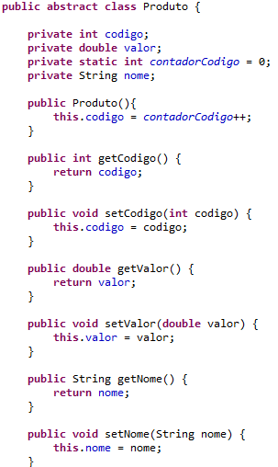
Solução – Classe Produto

Slide 6
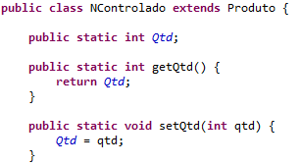
Solução – Classe NControlado

Slide 7
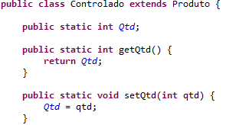
Solução – Classe Controlado

Slide 8
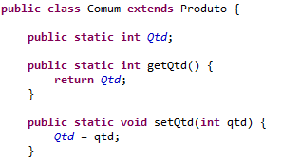
Solução – Classe Comum

Slide 9
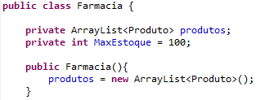
Solução – Classe Farmácia

Slide 10
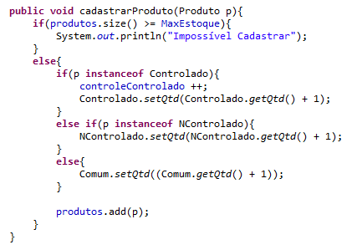
Solução – Cadastrar Produto

Slide 11
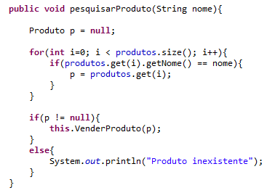
Solução – Pesquisar Produto

Slide 12
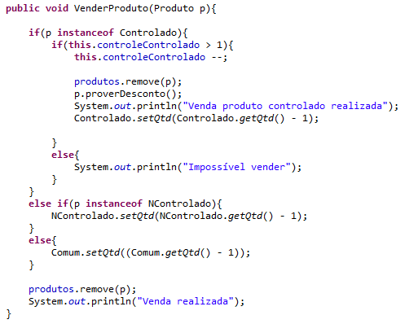
Solução – Vender Produto

Slide 13
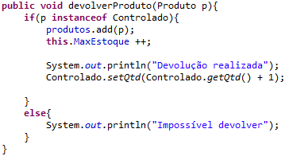
Solução – Devolver Produto

Slide 14

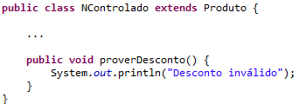
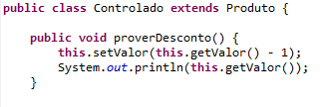
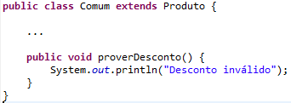
Solução – Política de Descontos

Slide 15
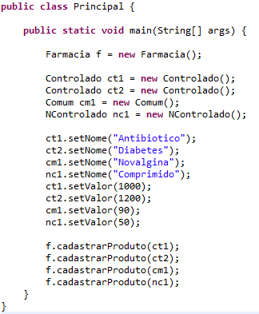
Solução – Teste

Slide 16
Coleções
Orientação a Objetos – DCC025
Prof. Edmar Welington Oliveira
oliveira.edmar@ufjf.edu.br
Universidade Federal de Juiz de Fora – UFJF
Departamento de Ciência da Computação - DCC
2011.3

